Slide 1
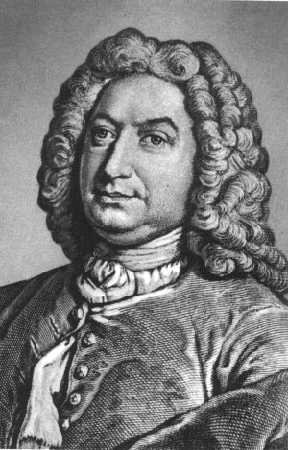
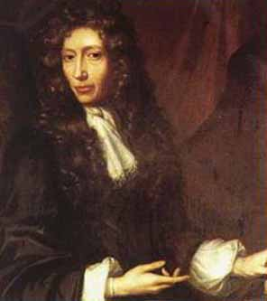
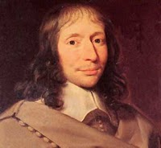
BOYLE
BERNOULLI
PASCAL

Slide 2
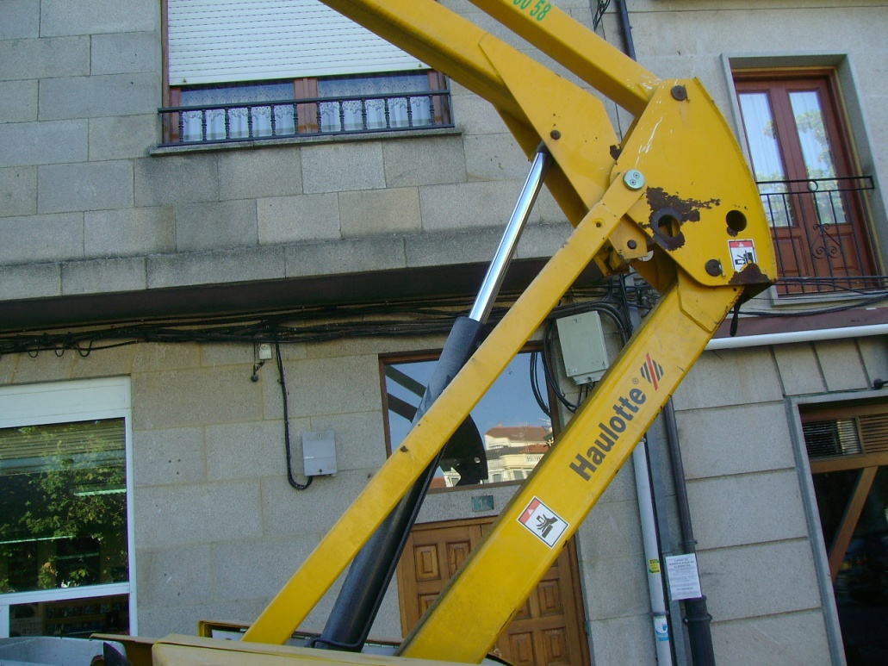
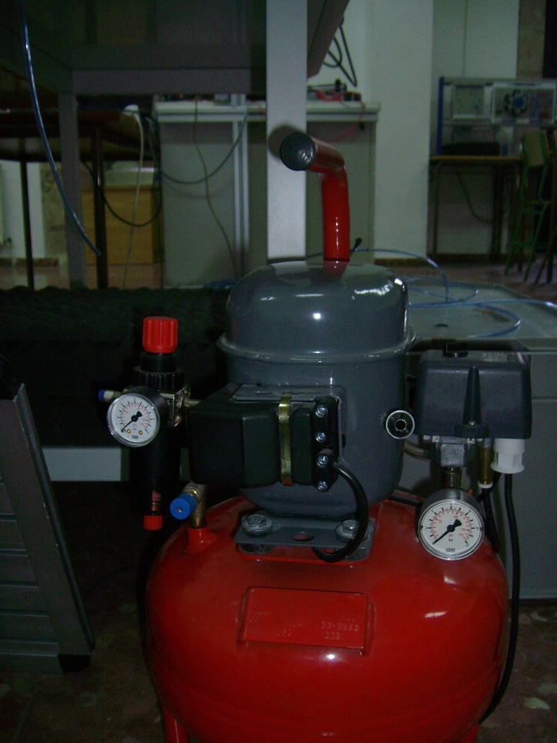

PISTONES
COMPRESORES
VÁLVULAS

Slide 3
NEUMÁTICA
E
HIDRAÚLICA

